Slide 1
설계서
이상욱
Go

Slide 2


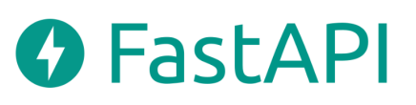


사용 기술

Slide 3
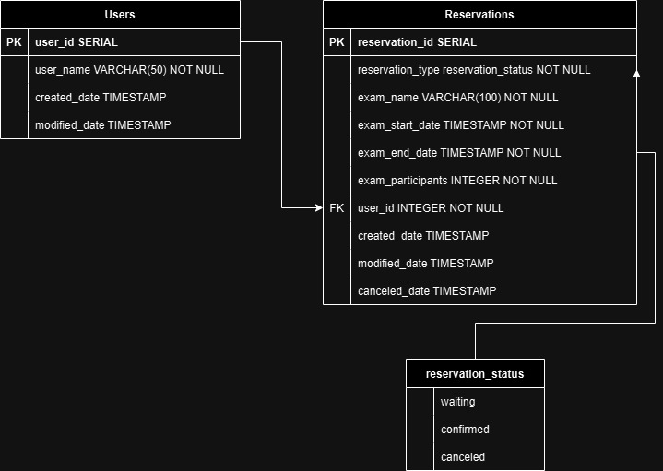
ERD구조

Slide 4
주요 고려사항
1. 관리자 권한 관련
- 관리자는 id를 "999"로 해서 권한 기능 생략해서 개발 (id가 "999" 경우 전체 조회)
2. 확정 취소 기능 생략
- 확정된 예약은 취소할 수 없고 관리자만 수정,삭제가 가능하도록 개발(추가기능은 동일)
3. 신규예약시 보여주는 예약 가능 일자 기간 최대 10일후 예약까지 보여주도록 개발
- 3일 전부터 신청이 가능하므로 기준을 3일후~10일후 까지 예약 정보만 보여주도록 개발

Slide 5
주요 API 설명
신규 예약 API (기존 예약 내역 조회) – 관리자는 제외
1-1. 신규 예약 메뉴 진입시 3일 후 부터 10일 후 까지 확정 된 예약 내역을 가져와 예약 가능 날짜를 확인할 수 있도록 노출 (예약 등록 시 예약 불가능한 일자 및 응시가능 인원 제한을 추가로 알 수 있음)
1-2. 시험명, 시험시작일자, 시험종료일자, 응시인원을 입력한 후 예약하기 버튼을 눌러 예약 등록
(시험명은 문자열 10자, 시험 시작일자 및 종료일자는 yyyMMdd hhmmss형식, 응시인원은 숫자만 입력 가능하도록 설정)
1-3. 시험 시작일자가 종료일자 보다 늦을 경우 체크, 시작일자 기준 3일전까지만 예약 가능하도록 체크, 응시인원은 5만명 이하인지 체크, 해당 시간대 사이에 확정된 내역을 확인하고 등록인원과 도합 5만명 이하인지 체크 하여 예약 등록 ( 예약 상태는 예약 대기로 등록)
예약 목록 조회API
1-1. 예약 조회 메뉴 진입시 진입한 사용자id기준으로 예약된 목록을 가져와 노출
(관리자 일 경우 전체 조회)
1-2. 예약 상태에 따라 노출되는 버튼이 다르게 설정 (오른쪽 표에 정리)
3. 예약 수정 API – 관리자는 확정된 내역도 수정 가능
1-1. 수정 버튼 클릭 후 시험명, 시험 시작 및 종료일자, 응시인원을 입력하고 예약 수정완료 버튼 클릭 (시험명은 문자열 10자, 시험 시작일자 및 종료일자는 yyyMMdd hhmmss형식, 응시인원은 숫자만 입력 가능하도록 설정)
1-2. 시험 시작일자가 종료일자 보다 늦을 경우 체크, 현재일자 기준 시험 시작일자 3일전까지만 예약 가능하도록 체크, 응시인원은 5만명 이하인지 체크, 해당 시간대 사이에 확정된 내역을 확인하고 등록인원과 도합 5만명 이하인지 체크 하여 예약 ID기준으로 예약 수정
 | 관리자 | 고객
예약 대기 | 수정,삭제,확정 | 수정, 삭제
예약 확정 | 수정,삭제,추가 | 추가
예약 취소 | 미노출 | 미노출

Slide 6
주요 API 설명
예약 삭제 API – 관리자는 확정된 내역도 삭제 가능
1-1. 삭제 버튼을 눌러 예약 ID기준으로 예약된 예약 상태를 예약 취소로 변경
예약 확정API – 고객 제외
1-1. 확정 버튼을 눌러 예약 확정
1-2. 해당 시간대 예약된 응시인원이 확정한 예약한 응시인원과 도합 5만명 이하 인지 확인 후 예약 ID기준으로 예약 확정
3. 예약 추가 API
1-1. 추가 버튼을 눌러 추가 응시인원을 입력하고 추가 완료 버튼을 눌러 응시인원 추가 (응시인원은 숫자만 입력 가능하도록 설정)
1-2. 응시인원은 5만명 이하인지 체크, 해당 시간대 사이에 확정된 내역을 확인하고 추가인원과 도합 5만명 이하인지 체크 하여 예약 ID기준으로 응시인원 추가

Slide 7
로그인
01
Description
기업 고객은 미리 가입되어 있다는 전제하 라디오 버튼으로 선택 할 수 있게 구성
로그인 버튼을 눌러 화면 이동
해당 고객정보를 저장
관리자 ID : 999 그렙 ID : 1 테슬라 ID : 2 애플 ID : 3
권한 분류 생략
로그인화면
그렙
테슬라
애플
관리자
로그인

Slide 8
메뉴 선택
02
Description
저장되어있는 고객명 노출
신규 예약 버튼을 눌러 시험 예약 서비스 로 이동
예약 조회 버튼을 눌러 본인 예약 목록 조회
메뉴 선택
그렙 고객님 반갑습니다!
신규 예약
예약 조회

Slide 9
신규 예약
03
Description
시험명, 시험 시작일자(yyyyMMdd hhmmss), 시험 종료일자(yyyyMMdd hhmmss), 응시인원 기재
예약하기 버튼을 눌러 예약
예약 확정 된 목록을 조회할 수 있음
메뉴 진입시 3일후 ~ 10일 후 확정 된 예약 목록 나열됨
신규 시험 예약
프로그래머스 코딩테스트
시험명
2024/11/28 15:00:00
시험시작일자
시험종료일자
2024 11/28 17:00:00
응시인원
10000 명
예약하기
예약 목록
예약 시작 일자 | 예약 종료 일자 | 응시 인원

Slide 10
신규 예약 등록 Endpoint 설명
reservation_available.py
- 예약 확정 된 예약을 3일 후 ~ 10일 후 내역까지 모두 조회
- 수신 데이터 () , 송신 데이터 ( List(예약시작일자, 예약종료일자, 응시인원 )
reservation_new.py
- 입력한 시험명, 시험시작일자, 시험종료일자, 응시인원으로 유효성, 정합성 확인 후 신규 예약을 등록
- 수신 데이터 ( 시험명, 시험시작일자, 시험종료일자, 응시인원 ) , 송신 데이터 ( 결과message )

Slide 11
예약 목록 조회
Description
본인 예약 내역 목록 조회 (관리자는 전체 조회)
예약 내역이 많을 경우 스크롤, 페이징 생략
고객 이면서 확정 이전 일 경우 수정 삭제 버튼 활성화
고객 이면서 확정 이후 일 경우 확정 여부 노출 및 응시인원 5만명 이하 일 경우 추가 버튼 활성화
관리자 이면서 확정 이전 일 경우 수정 삭제 확정 버튼 활성화
관리자 이며네서 확정 이후 일 경우 확정 여부 노출 및 응시인원 5만명 이하 일 경우 추가 버튼 활성화 (확정 취소 기능 생략)
수정버튼을 누를경우 조회 된 데이터가 InputBox로 구성된 입력 창 노출 후 해당 창의 수정버튼을 눌러 수정
삭제 버튼을 눌러서 예약 삭제
확정 버튼을 눌러서 예약 확정
추가 버튼을 누르면 인원 입력 창 노출 후 해당 창의 추가버튼을 눌러 추가 (총 5만명 이상될 경우 오류 반환)
04
예약 목록 조회
시험명 | 시험시작 | 시험종료 | 응시인원 | 예약 상태
프로그래머스 테스트 | 2024/11/28 15:00:00 | 2024/11/28 17:00:00 | 10000 명 | 대기
테슬라 테스트 | 2024/11/29 17:00:00 | 2024/11/29 19:00:00 | 50000 명 | 확정
애플 테스트 | 2024/11/15 08:00:00 | 2024/11/15 10:00:00 | 20000 명 | 확정
수정
삭제
확정
추가
수정
삭제
확정
추가
수정
삭제
확정
추가

Slide 12
예약 목록 조회 Endpoint 설명
reservation_list.py
- 사용자 ID 기준으로 예약한 목록을 조회
- 수신 데이터 ( 사용자 ID ) , 송신 데이터 ( List(시험명, 예약시작일자, 예약종료일자, 응시인원, 예약 상태 )
reservation_modify.py
- 입력한 시험명, 시험시작일자, 시험종료일자, 응시인원으로 유효성, 정합성 확인 후 예약 ID를 기준으로 예약 수정
- 수신 데이터 ( 예약 ID, 시험명, 시험시작일자, 시험종료일자, 응시인원 ) , 송신 데이터 ( 결과message )
3. reservation_delete.py
- 예약 ID를 기준으로 예약 삭제
- 수신 데이터 ( 예약 ID ) , 송신 데이터 ( 결과message )
4. reservation_confirm.py
- 예약 ID를 기준으로 응시인원 확인 후 예약 확정
- 수신 데이터 ( 예약 ID ) , 송신 데이터 ( 결과message )
5. reservation_app.py
- 입력한 추가 응시인원으로 유효성 정합성 확인 후 예약ID를 기준으로 예약 응시 인원추가
- 수신 데이터 ( 예약 ID, 추가응시인원 ) , 송신 데이터 ( 결과message )

Slide 13
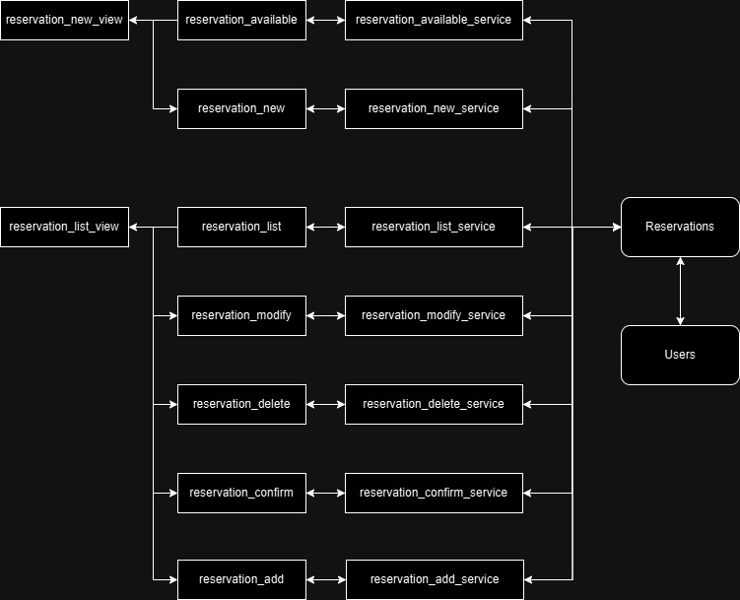
관계도

